Slide 1
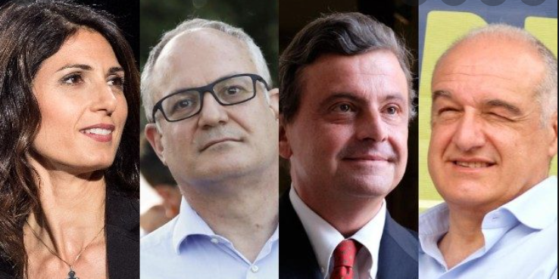
L’effetto della trasparenza politica sul voto: un esperimento per le elezioni comunali di Roma 2021
Giampaolo Garzarelli
Emma Galli
Gabriele Pinto
Dipartimento di Scienze Sociali ed Economiche
Università di Pisa
«Tangentopoli, 30 anni dopo»
18 febbraio 2022

Slide 2
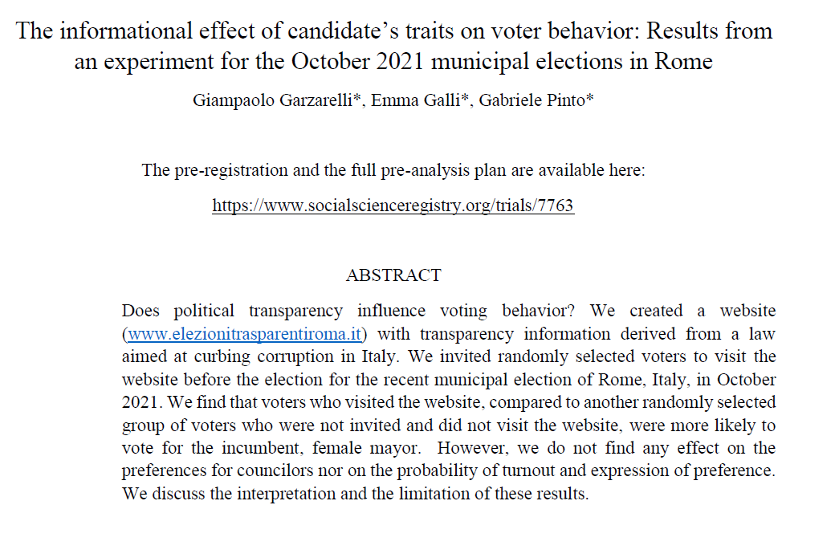
L’esperimento
Periodo:
Elezioni comunali roma 2021
Strumenti e metodo:
Esperimento con indagine campionaria
RISULTATI PRELIMINARI*

Slide 3
3 tipologie di TRASPARENZA
POLITICI & ORGANIZZAZIONI POLITICHE
FUNZIONARI ed ENTI PUBBLICI
Trasparenza Amministrativa
Trasparenza Finanziaria
Trasparenza Politica
Freedom Of Information Act (FOIA)
Accesso agli atti
“Amministrazione trasparente”
Pubblicità dei concorsi e gare d’appalto
etc…
Budget Trasparente (es: OpenBdap, ItaliaDomani…etc)
Bilancio degli enti
Ufficio Parlamentare di Bilancio
etc…
Finanziamento dei partiti (lobbying etc..)
Organizzazione dei partiti (statuti, selezione dei candidate, bilanci..etc)
Valutazione delle politiche e dell’operato dei rappresentanti (presenze e votazioni in parlamento, etc…)
Pubblicazione dichiarazione dei redditi
Pubblicazione dei curriculum e dei certificati penali

Slide 4
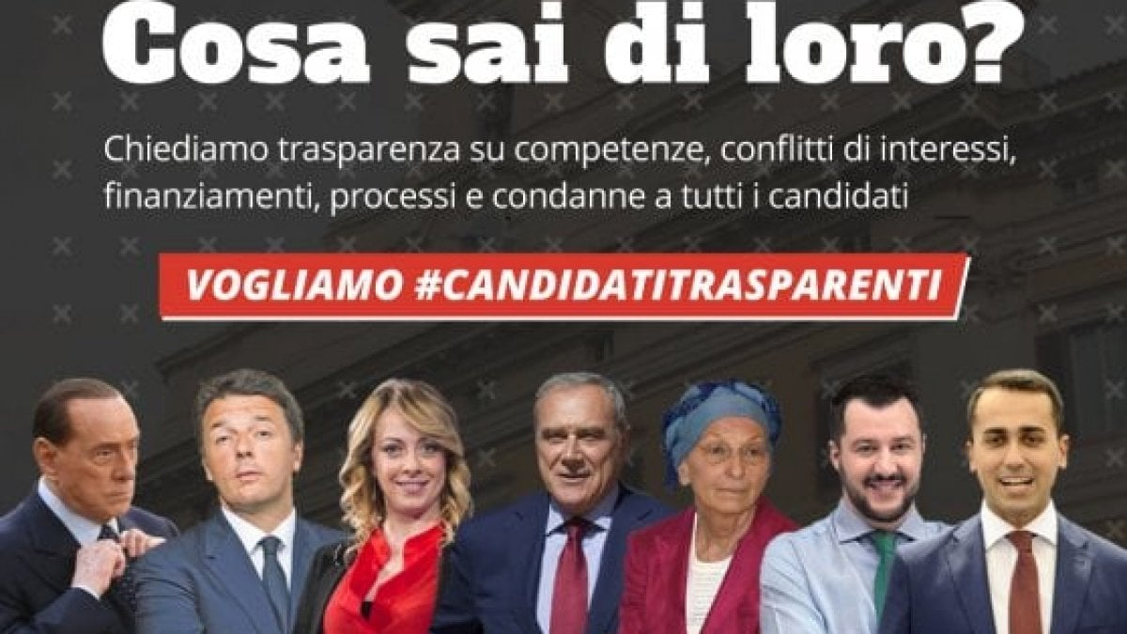
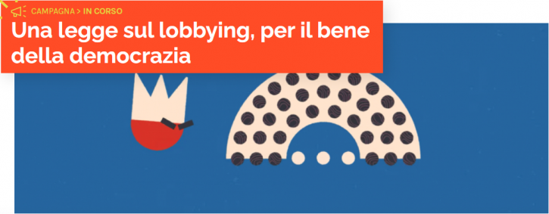
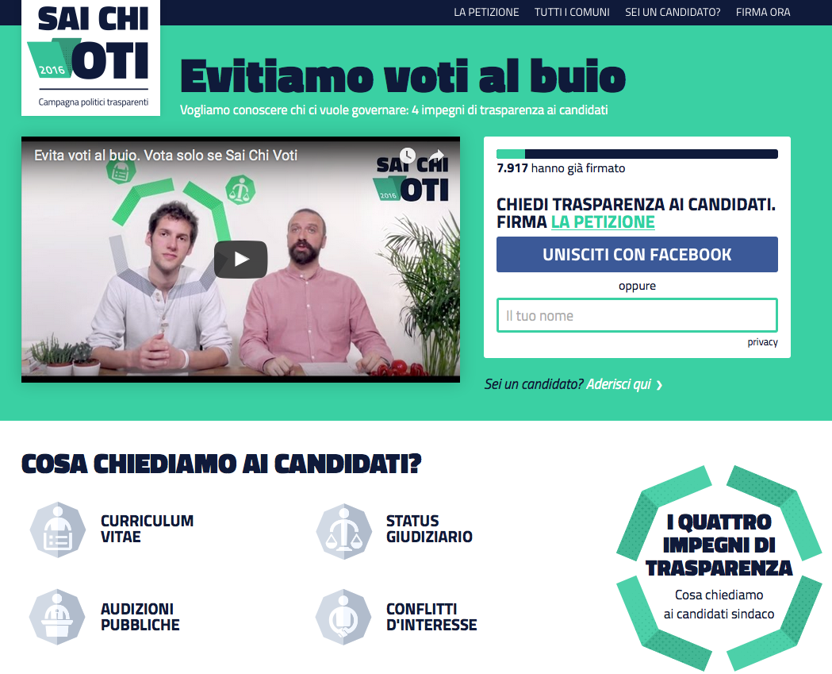

Slide 5
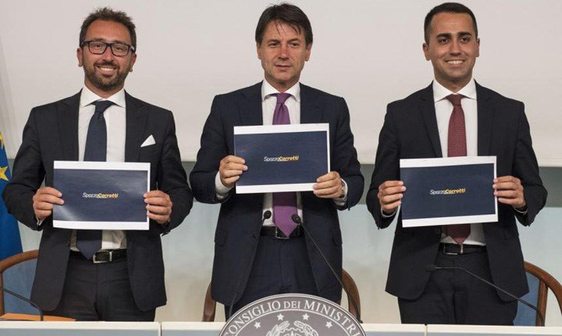
GLI INTERVENTI NORMATIVI
Legge spazzacorrotti , L. 9 gennaio 2019 Misure per il contrasto dei reati contro la pubblica amministrazione, nonche' in materia di prescrizione del reato e in materia di trasparenza dei partiti e movimenti politici.
Norme contro la corruzione
Norme per la trasparenza politica
(per prevenire la corruzione?)
Pubblicazione di Curriculum e Certificati Penali di tutti i candidati

Slide 6
PubBlicazione dei curriculum vitae
Art.1 comma 14: Entro il quattordicesimo giorno antecedente la data delle
elezioni (….) i partiti e i movimenti politici (….)hanno l'obbligo di pubblicare, nel proprio sito internet ovvero, per le liste di cui al citato primo periodo del comma 11, nel sito internet del partito o del movimento politico (…) il curriculum vitae di ciascun candidato (…) e il relativo certificato del casellario giudiziale
Art.1 comma 15: Pubblicazione sul sito del ministero dell’interno o del comune/regione in cui si svolgono le elezioni

Slide 7
Da dove viene la domanda di Trasparenza Politica ?

Slide 8
Un MODELLO BANALE DI POLITICAL ACCOUNTABILITY

Slide 9
TRASPARENZA POLITICA
… delegano
POLITICI
Rieleggano i politici
ELETTORI
Le informazioni sulla qualità e tipologia di beni prodotti sono opache (poco trasparenti)
Valutano i risultati
Non viene rieletto
Producono il vantaggio privato (corruzione)
Producono beni pubblici (policy, strade, legislazione, …etc)

Slide 10
IL MECCANISMO
La condizione NECESSARIA (ma non SUFFICIENTE) è che la trasparenza abbia un impatto sulle scelte di voto.
Trasparenza
Selezione dei politici
Qualità della classe politica
Minor corruzione

Slide 11
DOMANDA DI RICERCA
La trasparenza politica ha un effetto sulle scelte di voto?

Slide 12
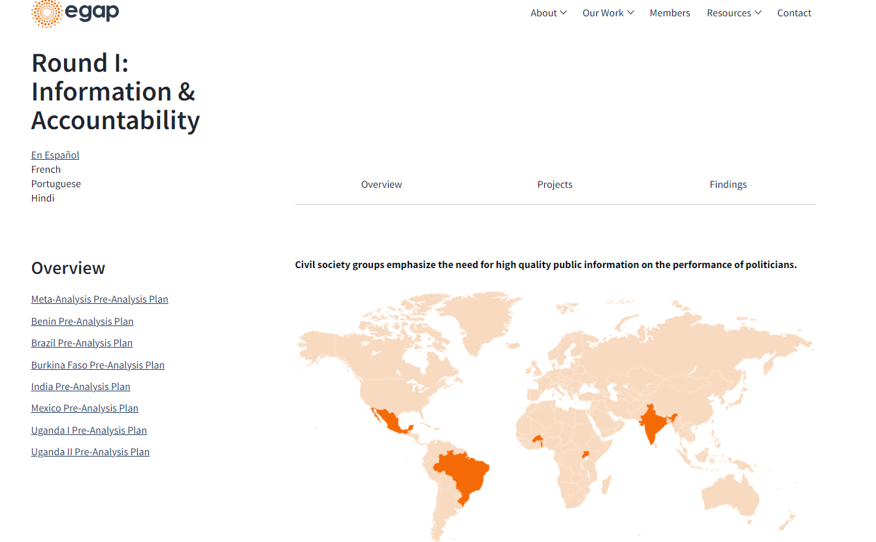
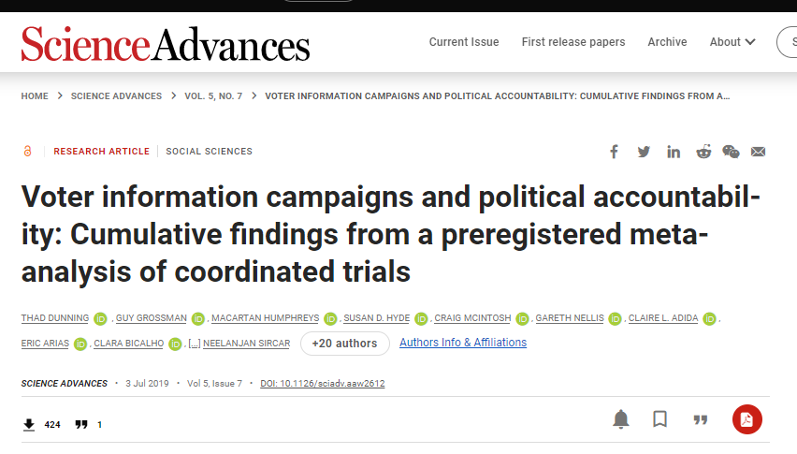
LA LETTERATURA
Risultati contrastanti (Effetti piccoli e prevalentemente nulli)
Metaketa Initiative 1 – Information and Accountability (8 esperimenti coordinati in vari paesi del mondo)
LIMITI DA COLMARE
Paesi in via di sviluppo
Informazione che riguarda la «performance» dei politici. Basata sul modello di «sanctioning» e «retrospective voting»
Inizative di trasparenza create «ad hoc» per gli esperimenti

Slide 13
DOMANDA DI RICERCA
Le informazioni sui candidati (il sito internet)
La trasparenza politica ha un effetto sulle scelte di voto?
I candidati che hanno votato
Come facciamo a stimare l’effetto causale ?
ESPERIMENTO CON GRUPPO DI TRATTAMENTO e GRUPPO DI CONTROLLO!

Slide 14
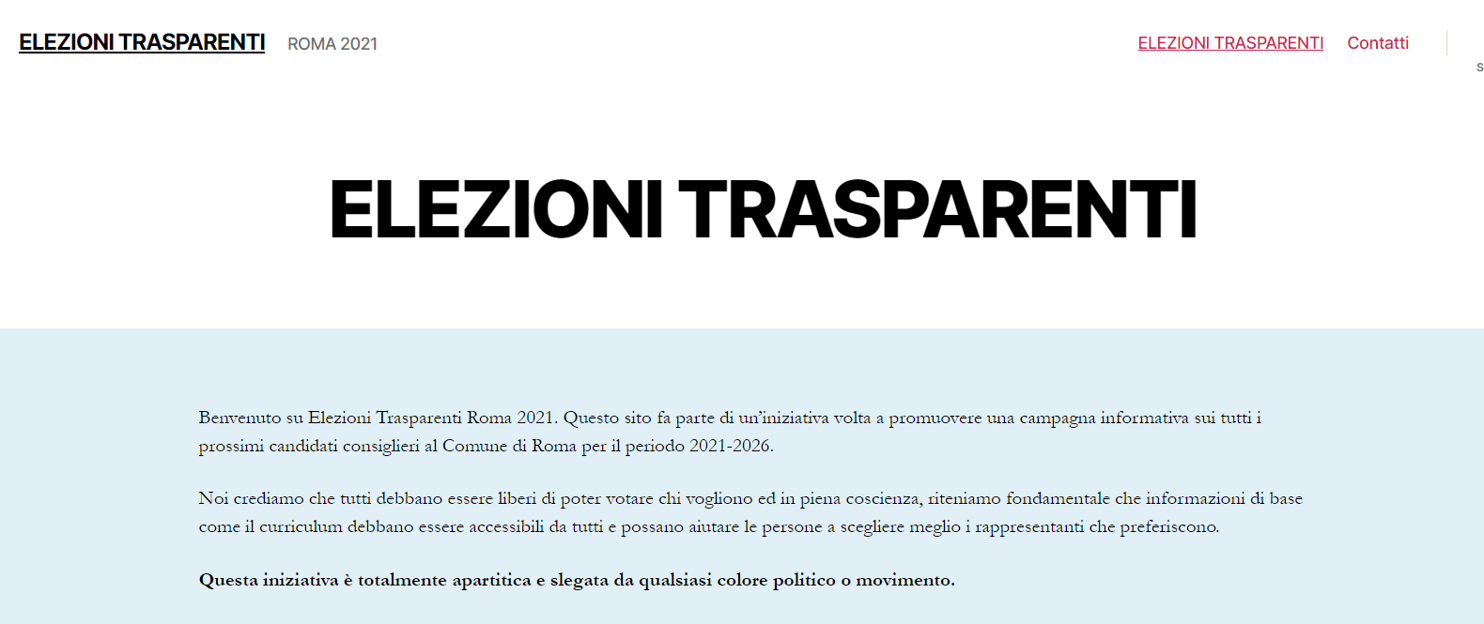
Qualche giorno prima delle elezioni
ELEZIONI
Dopo le elezioni
Divisione del gruppo con assegnazione casuale
CAMPIONE DI ELETTORI
Gli abbiamo fatto visitare il sito
Chi avete votato ?
TRATTAMENTO
Compilano un questionario
CONTROLLO

Slide 15
Il trattamento
NON gli facciamo visitare il sito internet
Gli facciamo visitare il sito internet
www.elezionitrasparentiroma.it

Slide 16
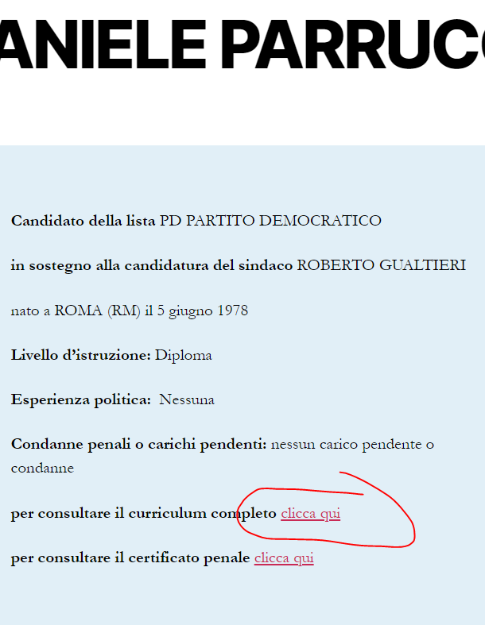
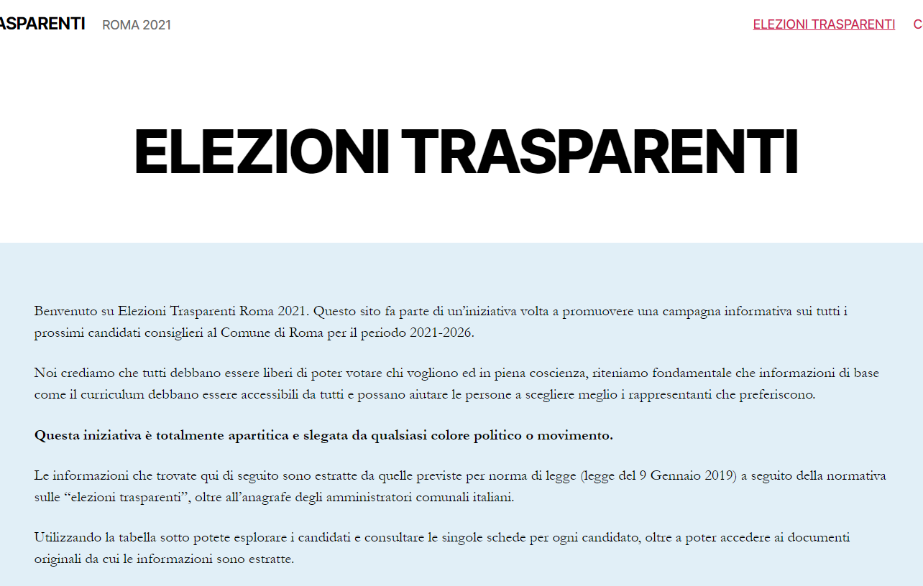
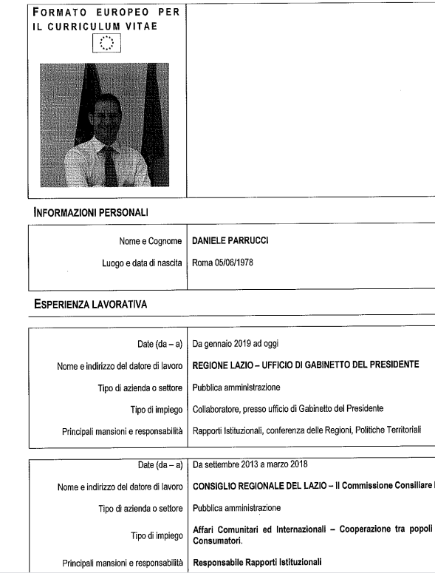
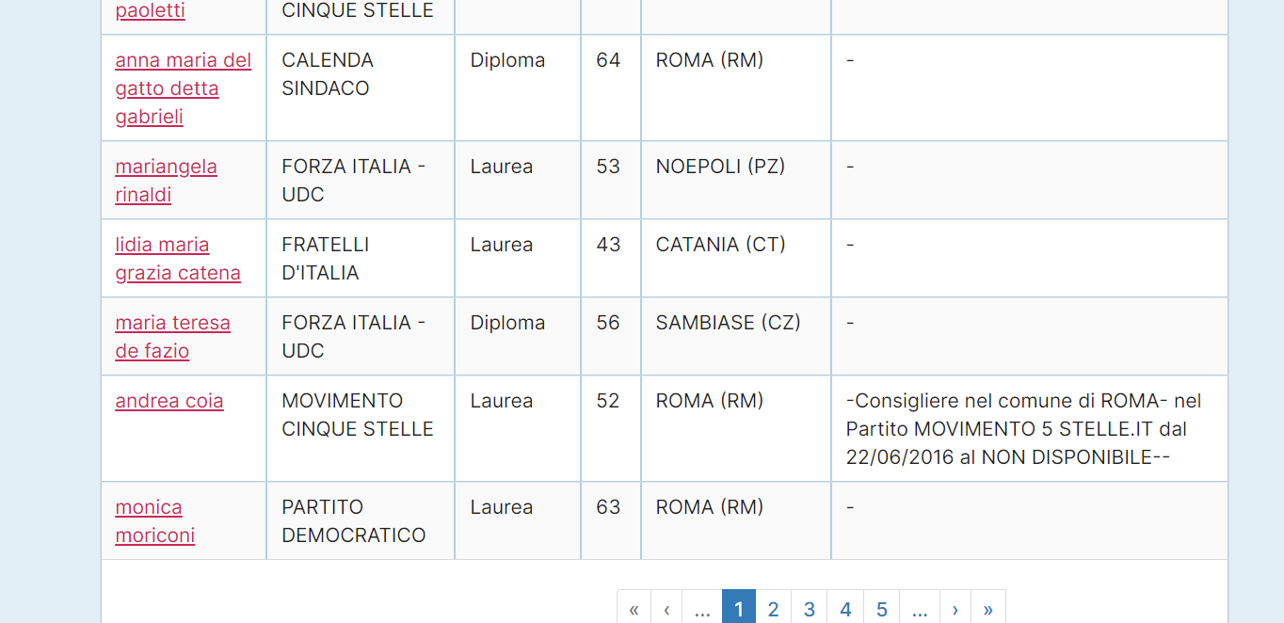
IL SITO INTERNET
Un sito web dove si possono consultare facilmente tutte le informazioni degli oltre 1400 candidati/e al comune di roma

Slide 18
E poi ?
Abbiamo raccolto i dati e confrontato se il gruppo di trattamento (quelli a cui abbiamo fatto visitare il sito), hanno votato in modo diverso dal gruppo di controllo (quelli a cui NON abbiamo fatto visitare il sito).

Slide 19
RISULTATI

Slide 20
Quali aspetti del voto
Ipotesi pre-registrate prima dell’esperimento
Affluenza
Espressione di un voto di preferenza
Esperienza politica
Livello di istruzione
Maschi / Femmine

Slide 21
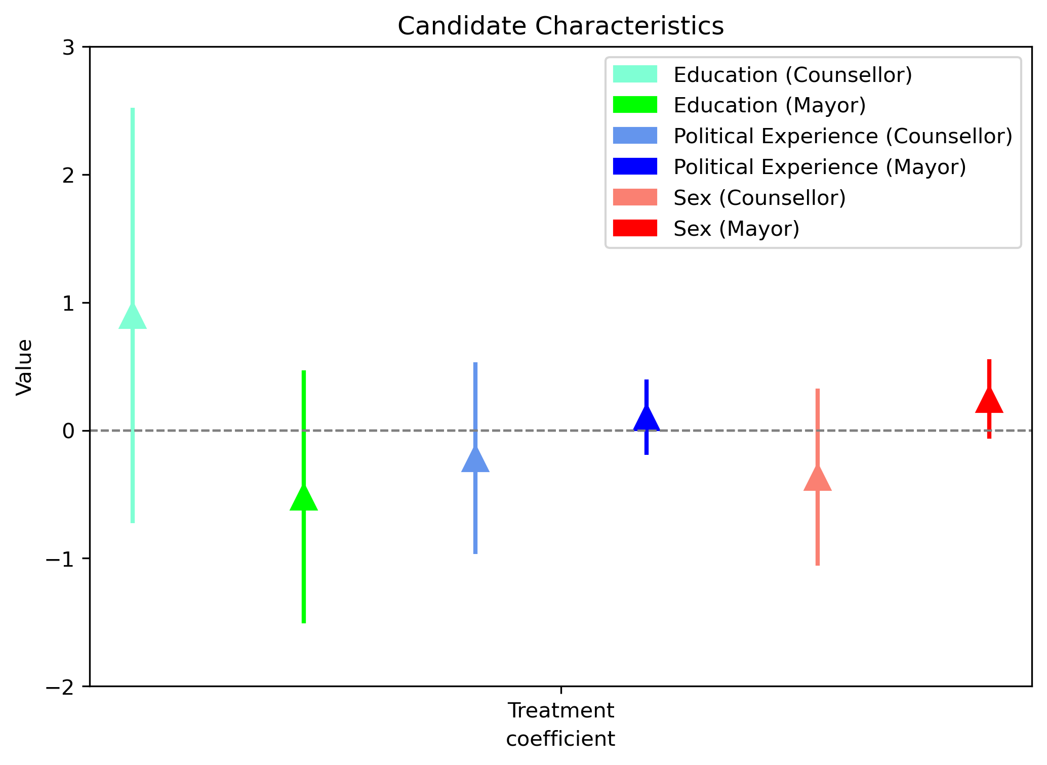
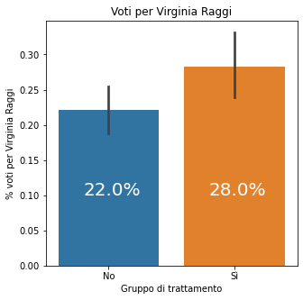
Risultati
- Modello di regression Probabilistico (Logit)
- Confronto nelle medie

Slide 22
CONFRONTO TRA LE MEDIE

Slide 23
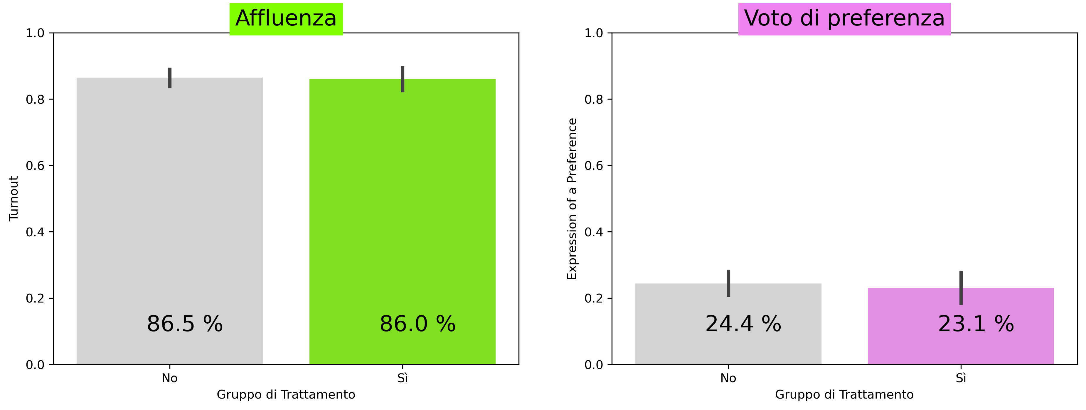

Slide 24
Voti per candidate Femmine
Voti per candidati/e con laurea
Voti per candidati/e esperti
SINDACO
Effetto positivo!
CONSIGLIERE

Slide 25
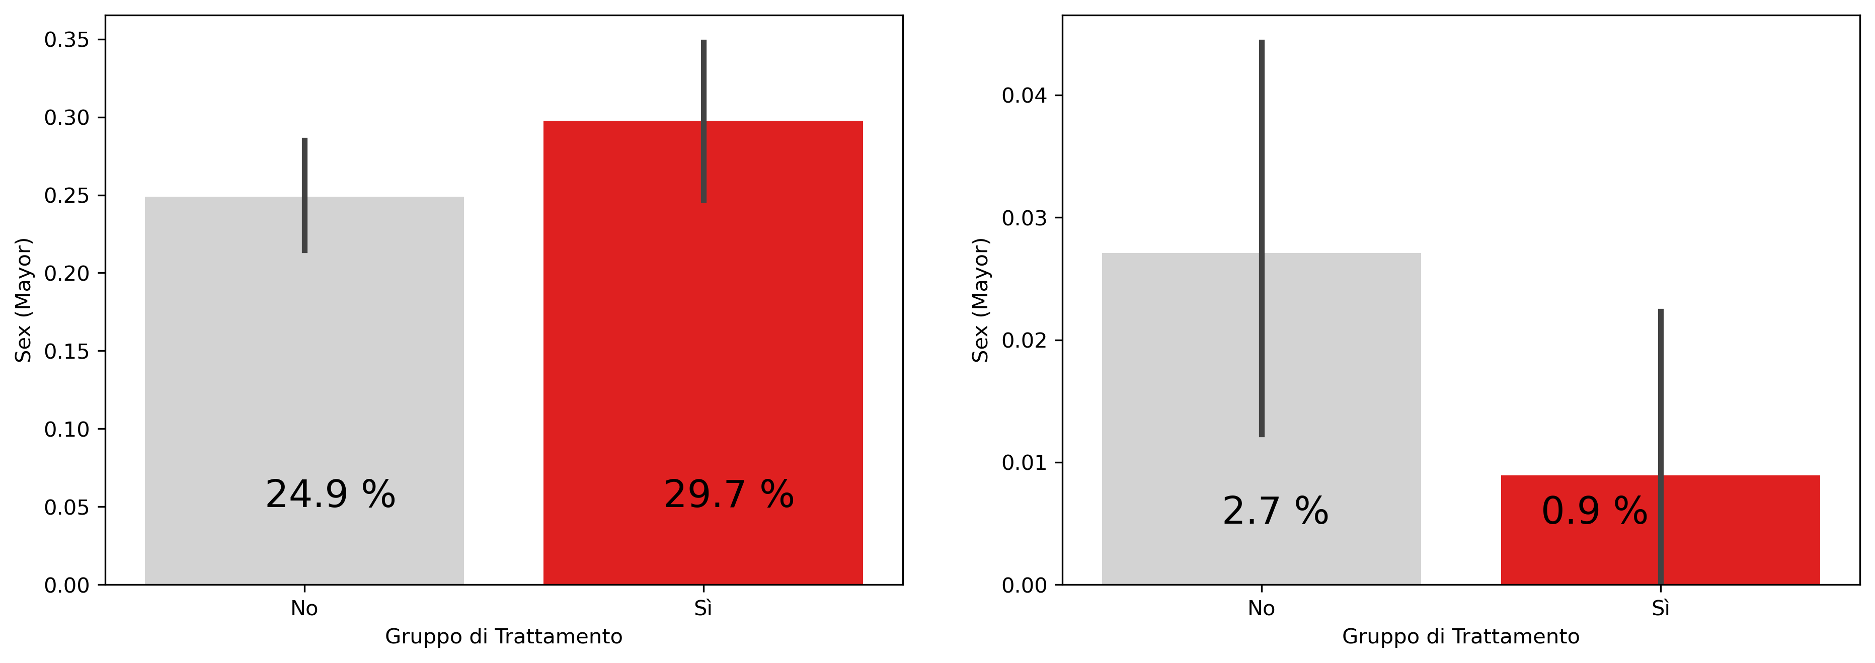
Voti per candidate Femmine
INCLUSA VIRGINIA RAGGI
ESCLUSA VIRGINIA RAGGI
SINDACO

Slide 26
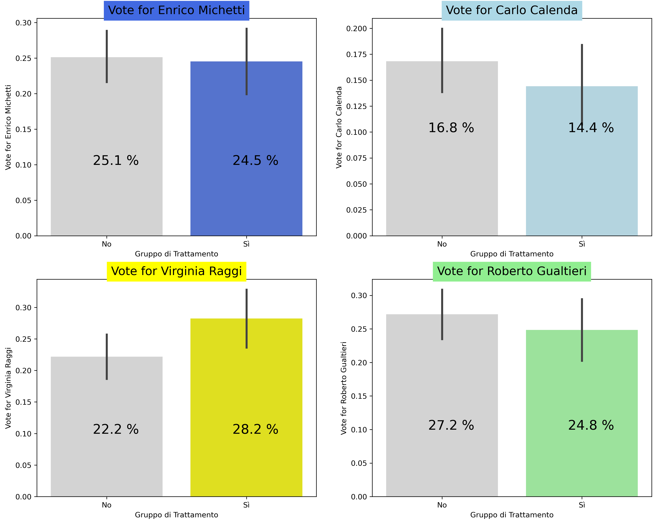

Slide 27
Sommario dei risultati
 | Affluenza | Voto di Preferenza | Istruzione | Istruzione | Sesso | Sesso | Esperienza |  | Voto per candidato M5S | Voto candidato in carica
 |  |  | Consiglieri | Sindaco | Consiglieri | Sindaco | Consiglieri | Sindaco
Effetto | = | = | = | = | = | + | = | = | + | +
Effetto Nullo | Effetto Positivo
L’unico candidato femmina di rilievo era il candidato del m5s e anche il candidato in carica. Gli effetti non sono “separabili”.
Limiti interpretativi!

Slide 28
Sommario dei risultati
Come possiamo interpretare questi risultati ?
- Politicizzazione della “trasparenza” (positional issue / credibility) ?
- Virginia Raggi è percepita come un candidato meno corrotto ? (gender bias in corruption perception)
- altro ?

Slide 29
PUNTI DI FORZA
È il primo esperimento/studio che valuta l’impatto della trasparenza politica in Italia
Realistico La campagna (il sito internet dell’esperimento) ricalca campagne realmente implementate da associazioni della società civile che hanno utilizzato la trasparenza politica come strumento di influenza. Inoltre, utilizza le informazioni “trasparenti” così come richiesto da una legge in vigore (la spazzacorrotti)
Causale validità interna (design sperimentale)

Slide 30
LIMITI
Rappresentitività del campione (validità esterna)
sopra-rappresentazione in termini di utilizzo di internet e interesse alla politica (vedi affluenza). Anche se… la policy sembra essere disegnata proprio per loro (pubblicazione dei curriculum online). Soluzione tampone: pesi demografici/comportamentali.
Interpretazione dei risultati (effetti non separabili)
Potenza Statistica voti di preferenza sono fenomeni rari – campione relativamente piccolo – 1000 respondents (rischio errori di tipo 1). Altri effetti “indiretti” della trasparenza politica
ruolo dei media, deterrenza, etc..

Slide 31
ALTRI STAKEHOLDER
CORROTTI
Società Civile
TRASPARENZA
ELETTORI
ONESTI
MEDIA

Slide 32
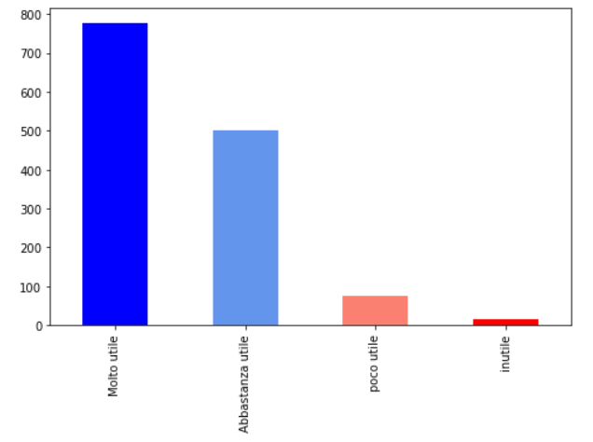
DOMANDA DI TRASPARENZA
Quanto riterrebbe utile avere delle norme che obblighino i partiti ad adottare maggiore trasparenza ? Ad esempio pubblicare i curriculum dei candidati, conflitti di interesse, dichiarazione dei redditi e patrimoni, etc...

Slide 33
Chi ha visitato il sito?
Abbiamo tracciato l’attività degli intervistati utilizzando google analytics

Slide 34
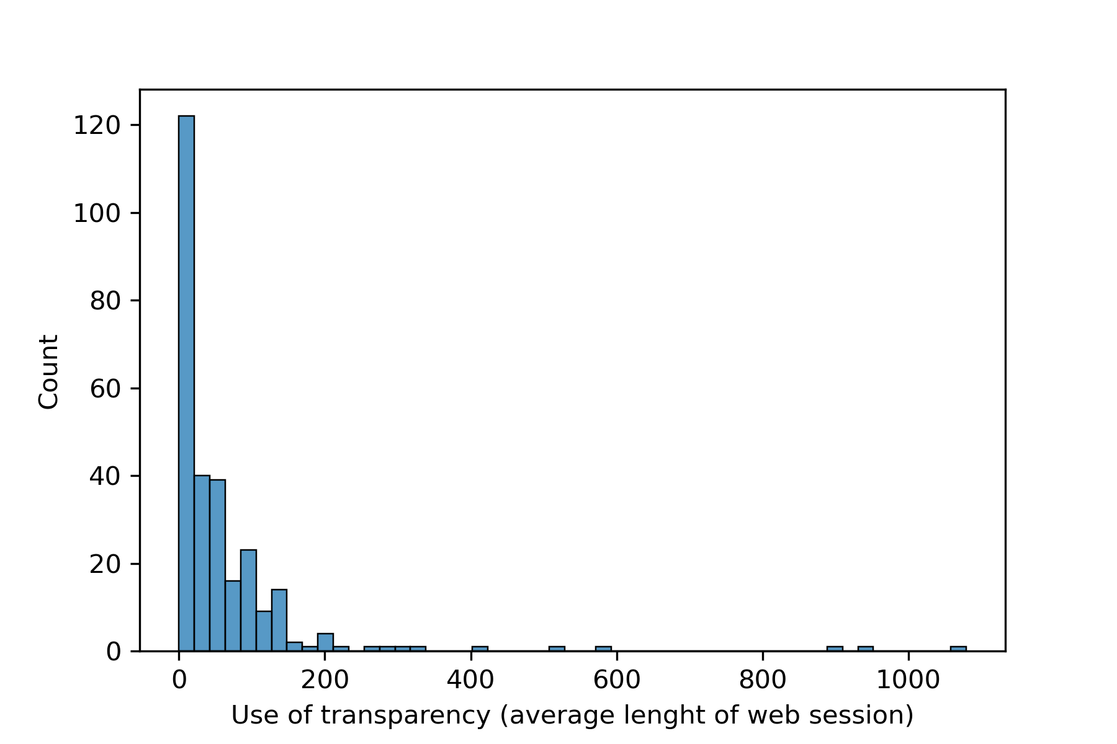
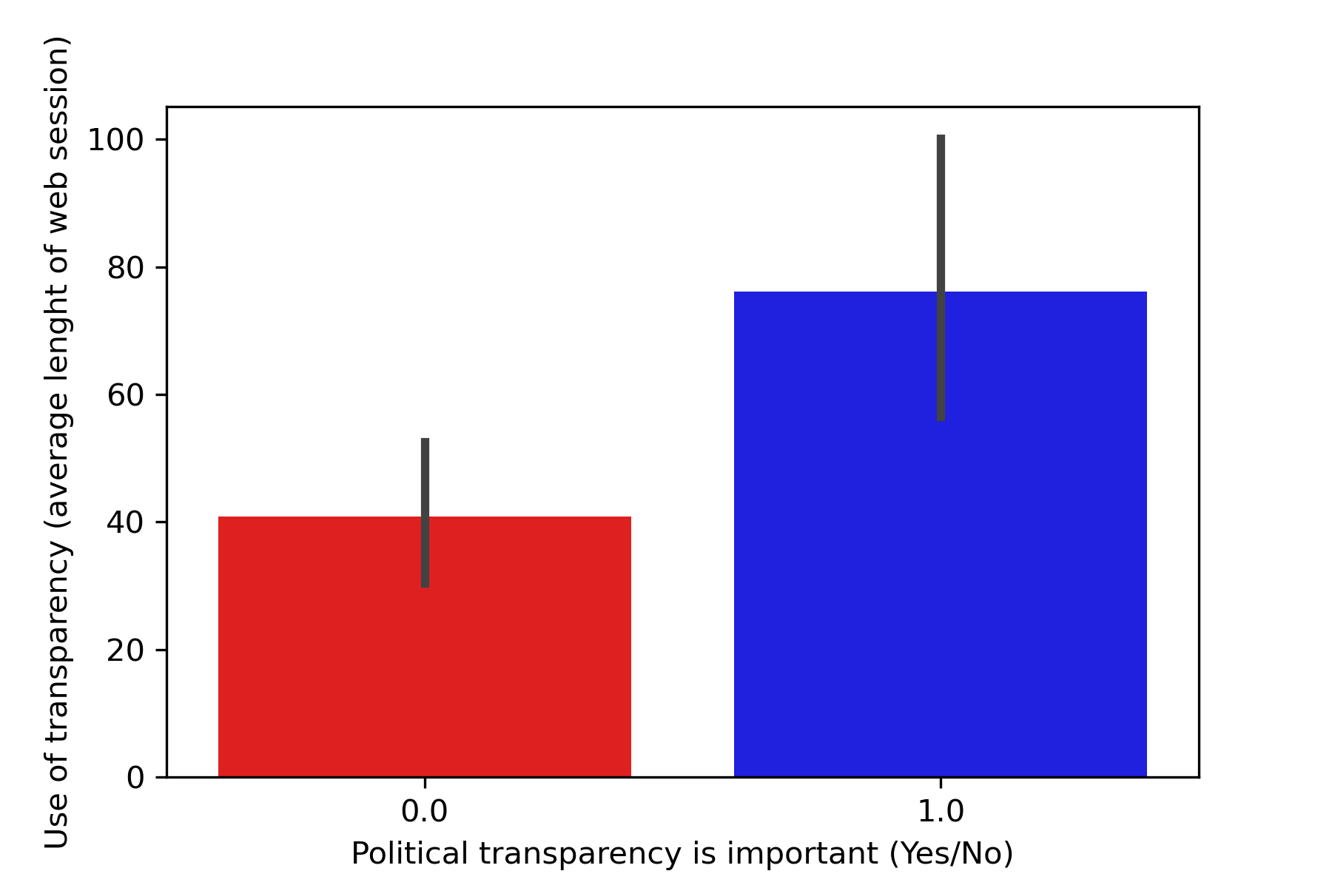
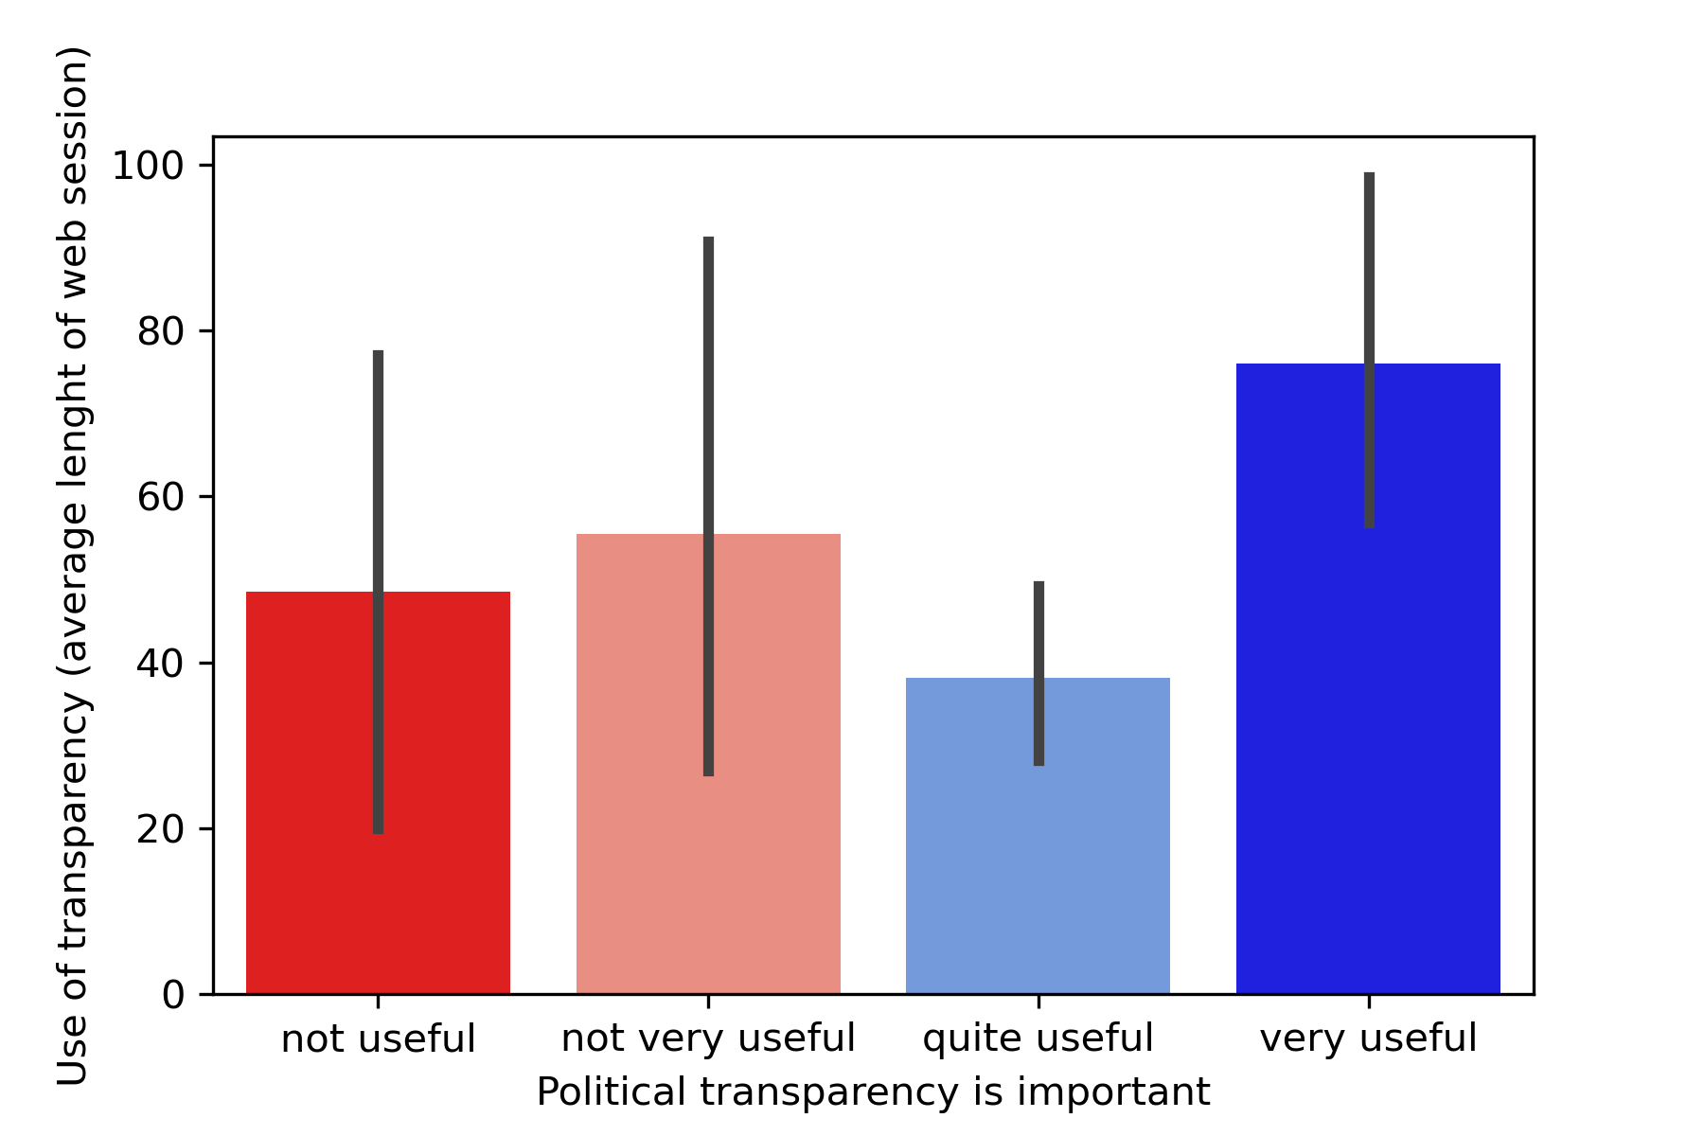
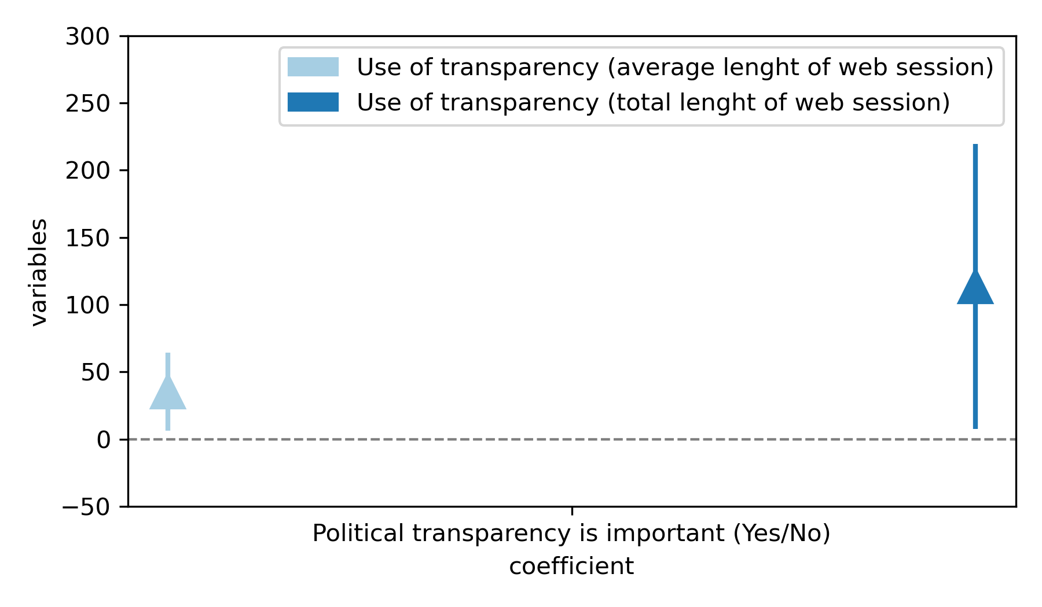

Slide 35
Conclusioni finali
Forte domanda per la trasparenza politica da parte degli elettori
Rimane incertezza sull’efficacia della trasparenza politica nell’influenzare la selezione della classe politica e sui fattori che influenzano gli effetti

Slide 36
Slides here:
Personal page: www.gabrielepinto.it
Email: gabriele.pinto@uniroma1.it
Twitter: @gabrieleaopinto

Slide 37
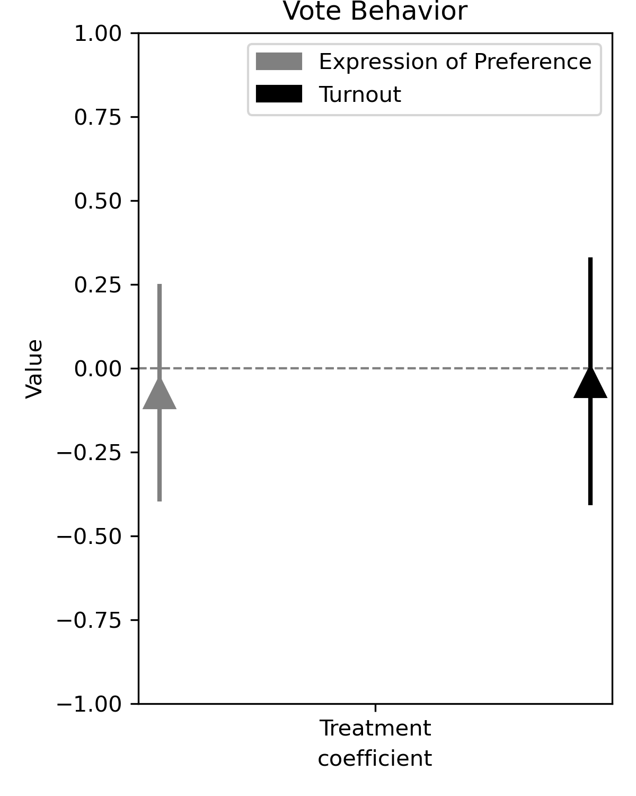
appendice

Slide 38
APPENDICE

Slide 39
Modello Probabilistico (LOGIT)

Slide 40
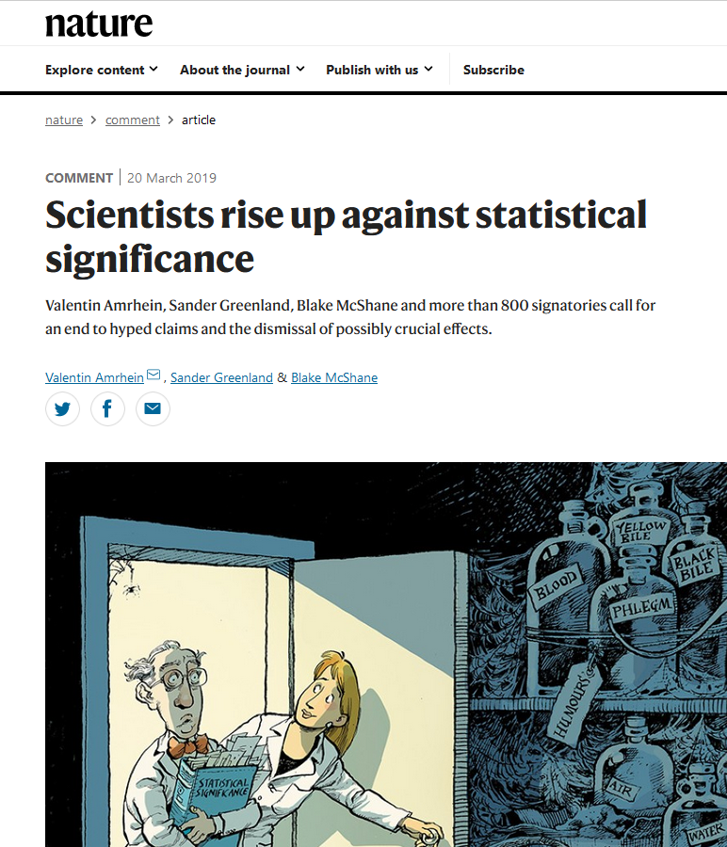
RISULTATI 1
Coefficiente
Medio (-0.10)
Se l’intervallo di confidenza si “incrocia” con la linea dello zero, non possiamo rifiutare l’ipotesi nulla che il coefficiente è diverso da zero→non c’è nessun effetto
Intervallo di confidenza 95%
Attenzione a l’interpretazione delle ipotesi e degli intervalli di confidenza
https://www.nature.com/articles/d41586-019-00857-9
Linea dello zero

Slide 41
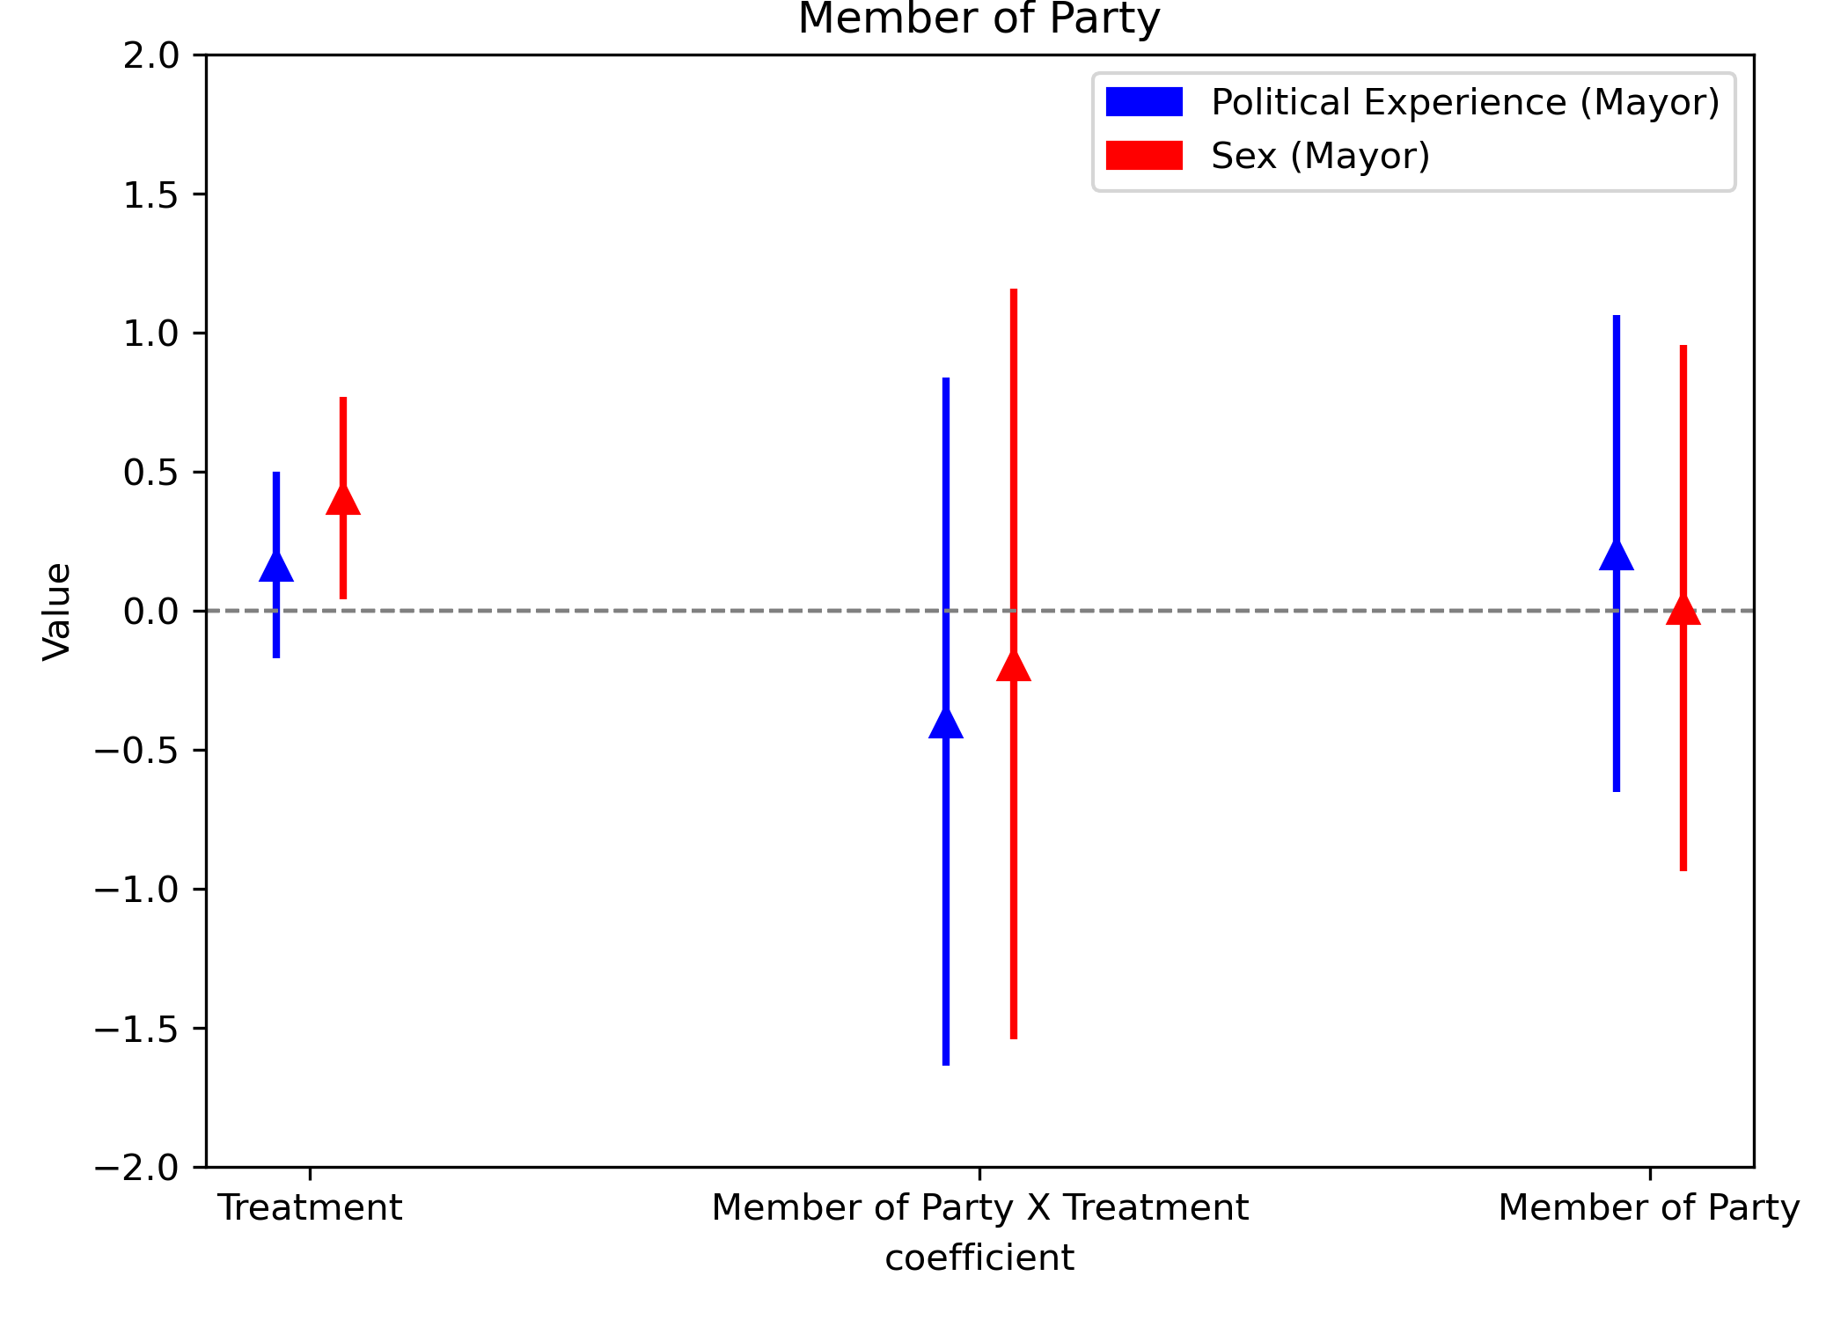
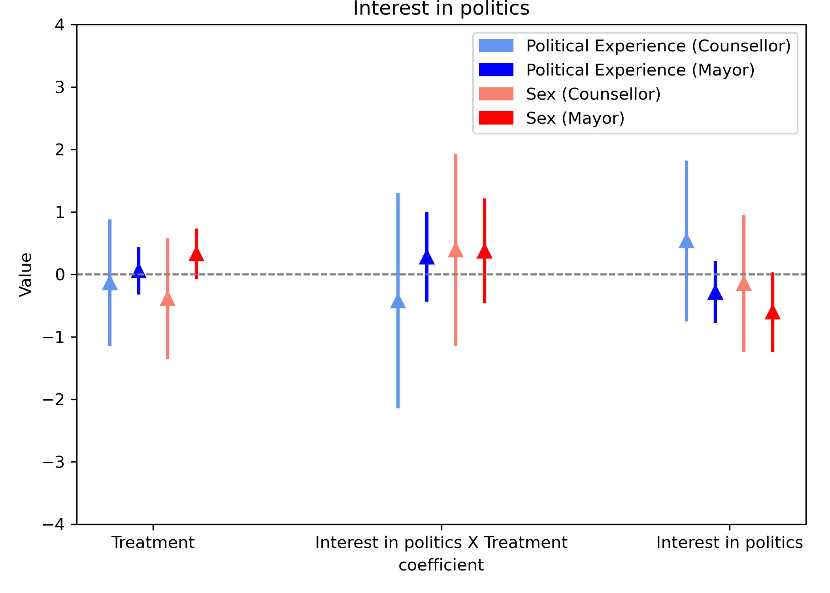
RISULTATI 2

Slide 42
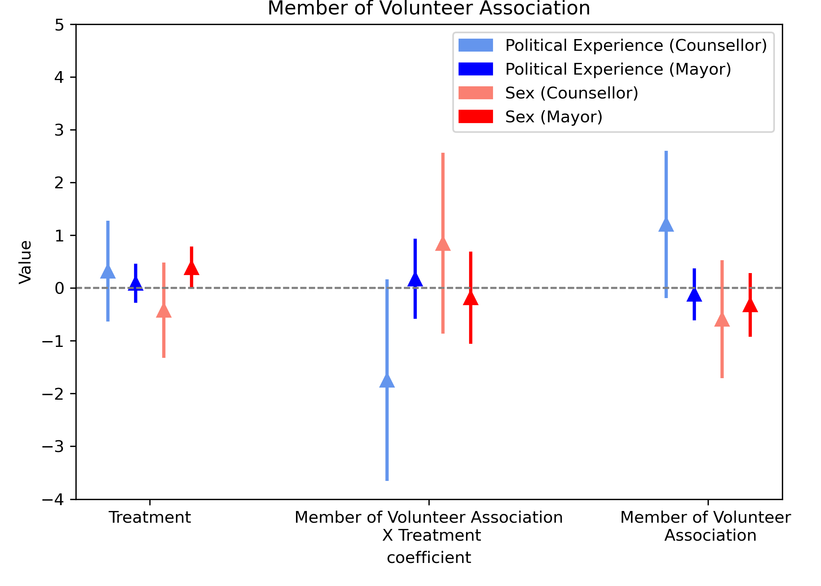
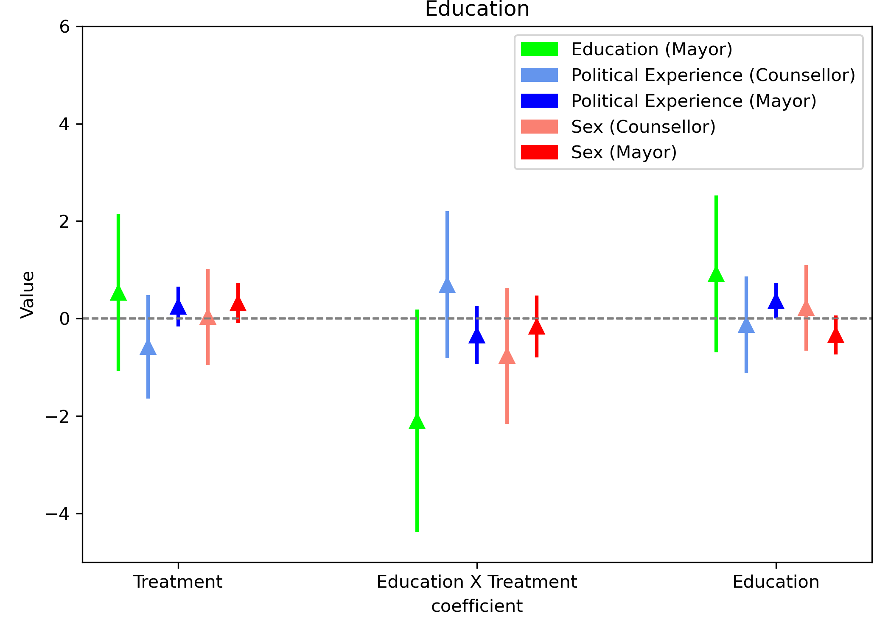
RISULTATI 3

Slide 44
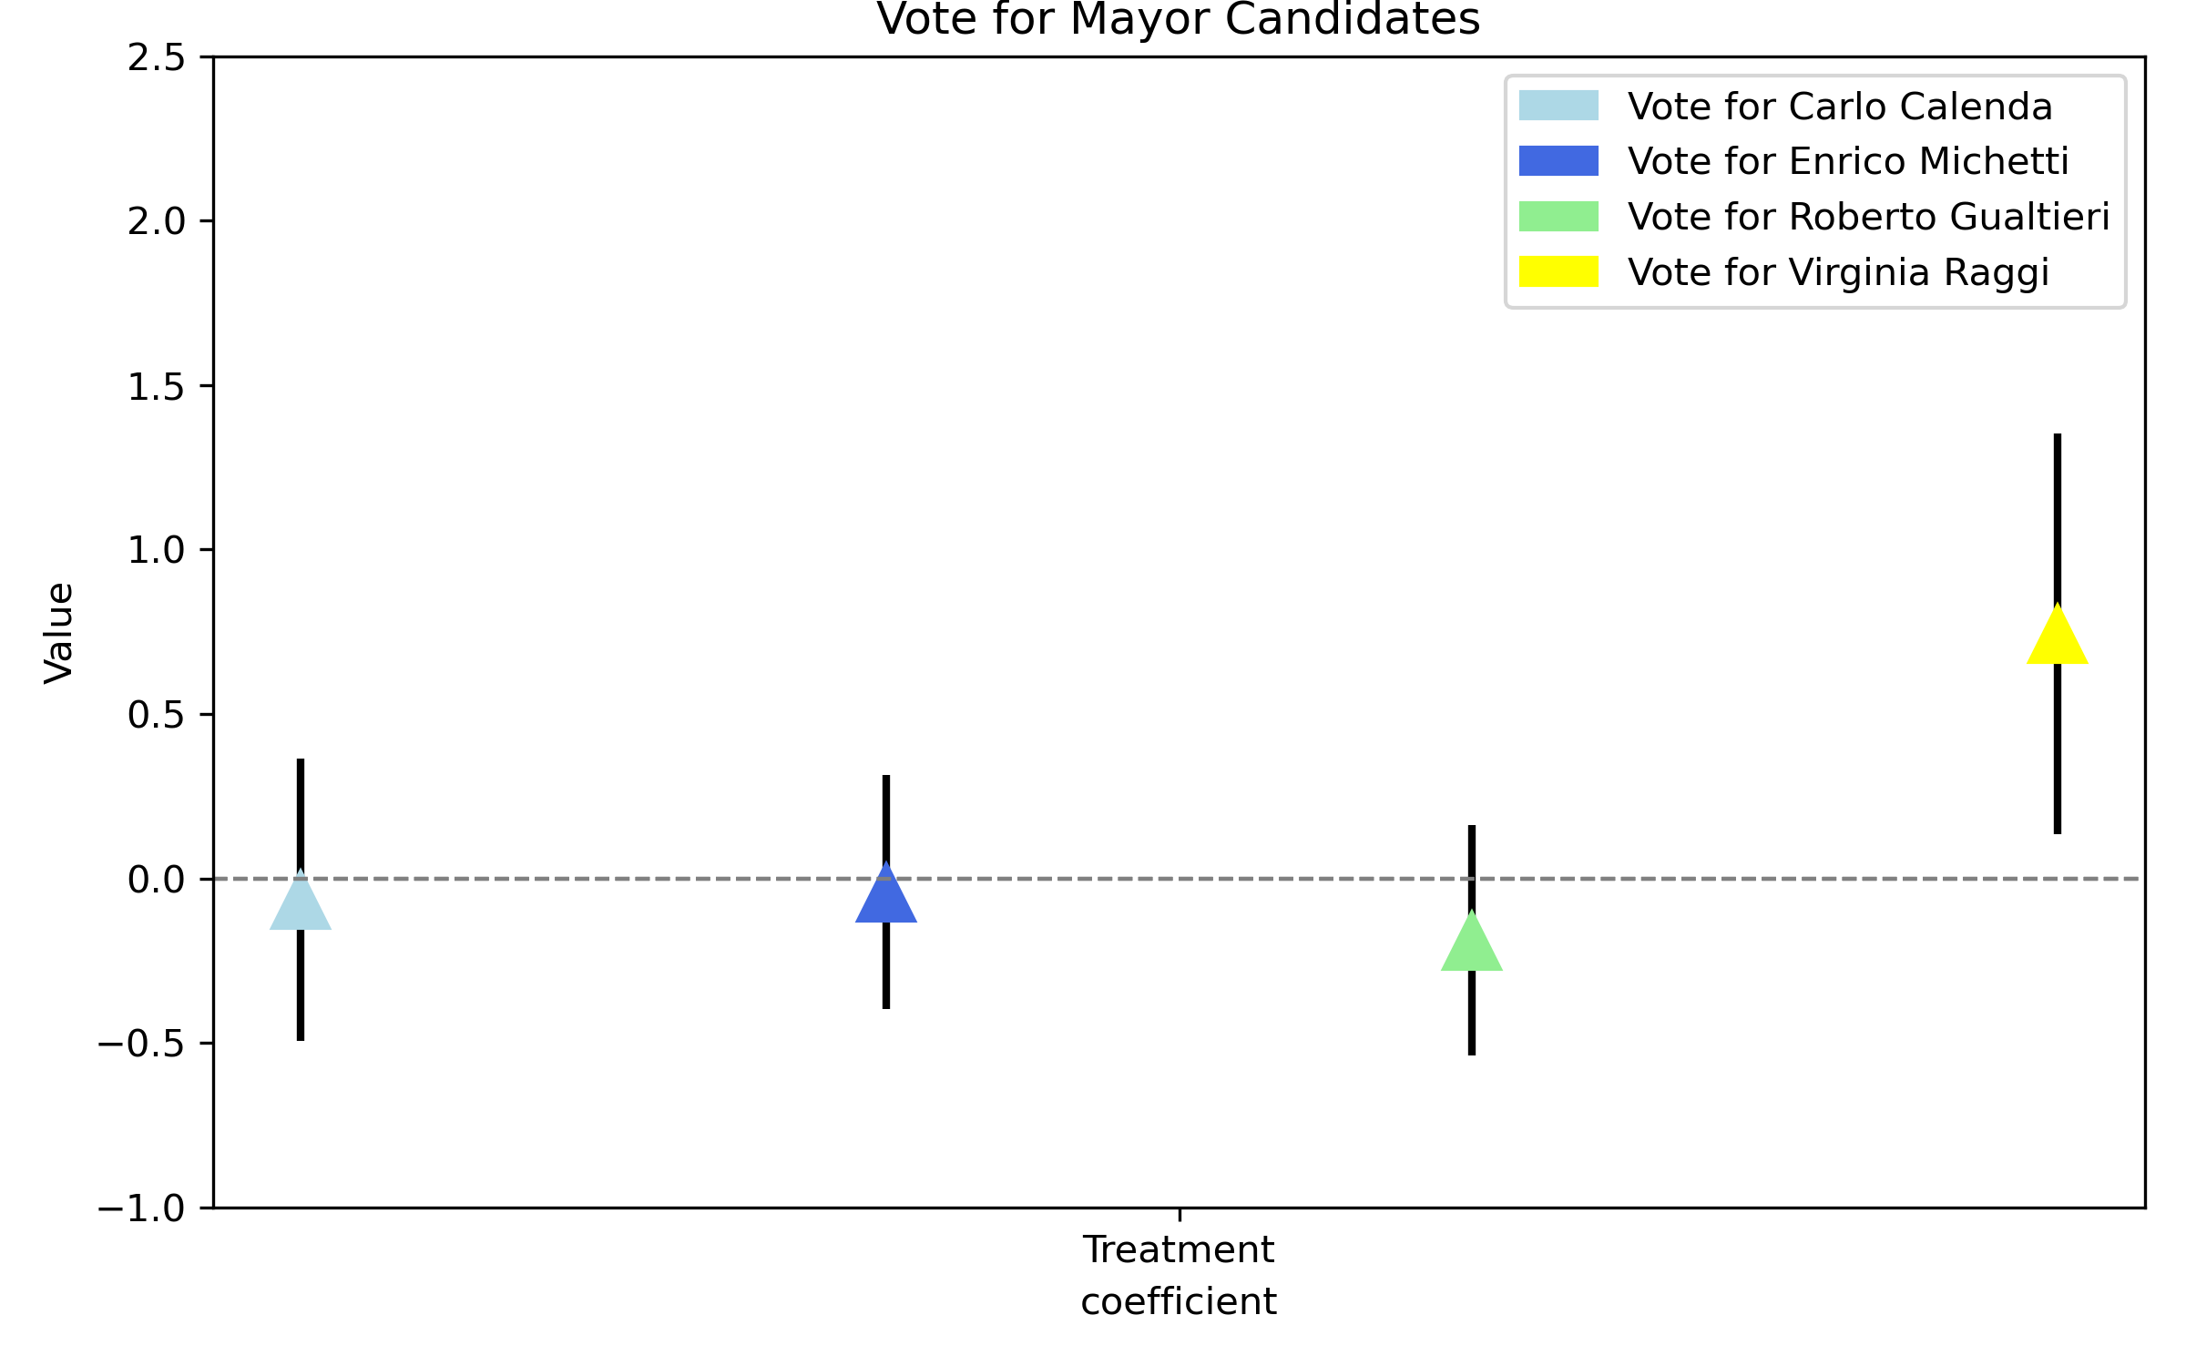
RISULTATI 4

Slide 45
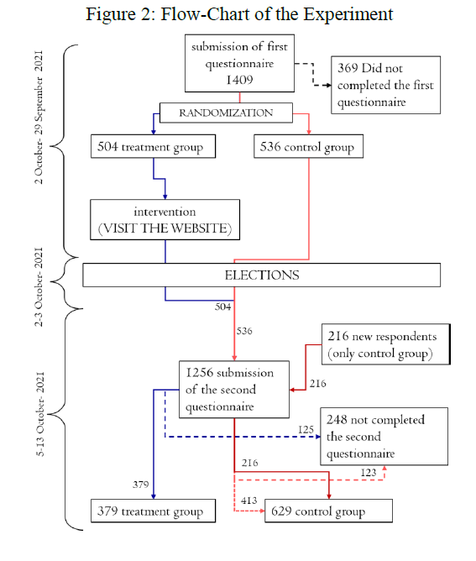

Slide 47
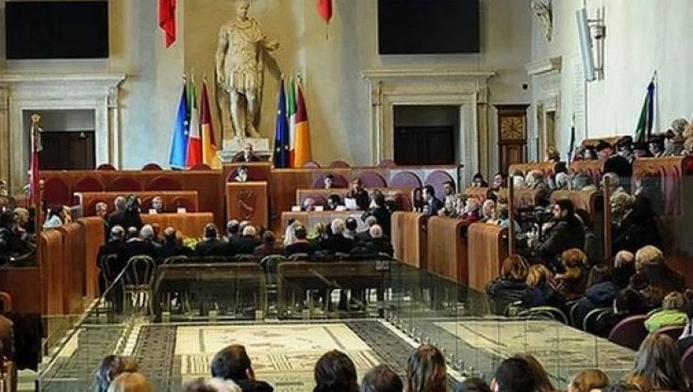
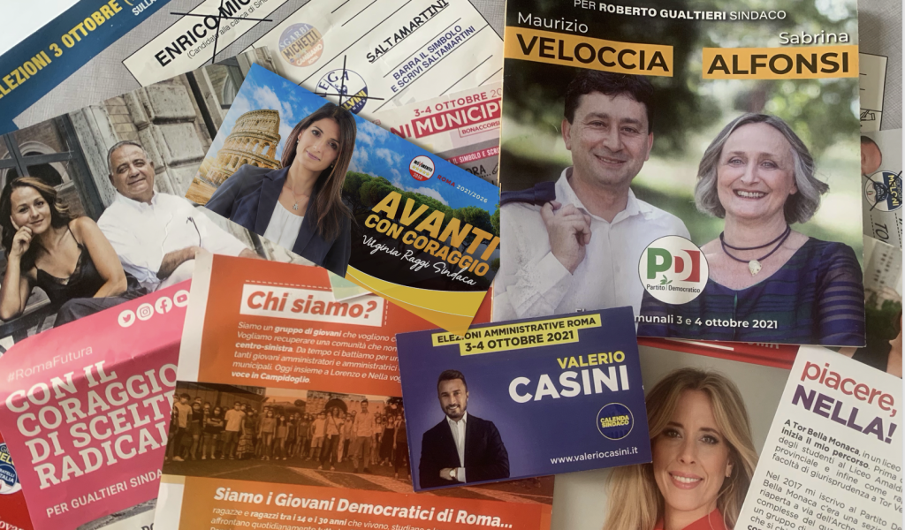
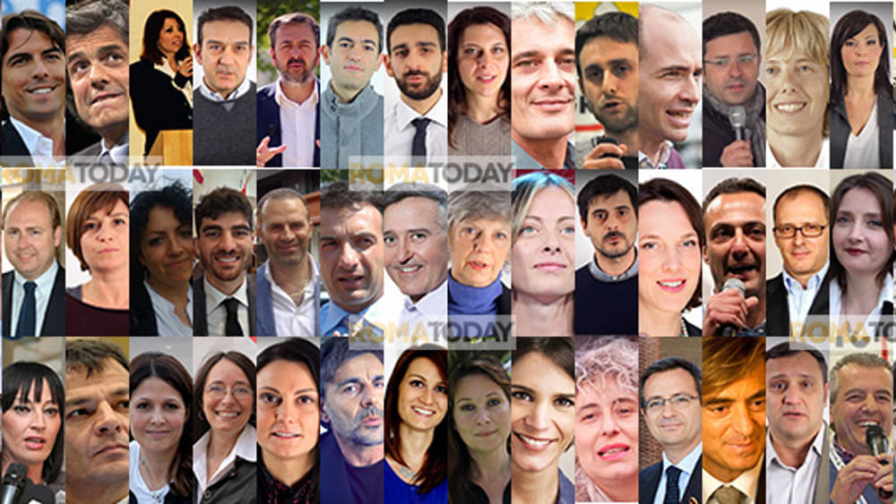
CANDIDATI CONSIGLIO COMUNALE

Slide 48
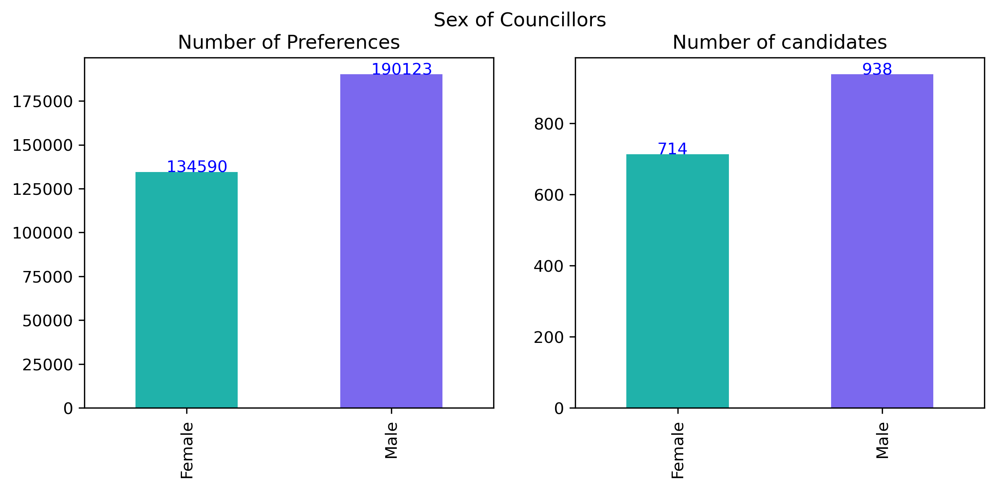
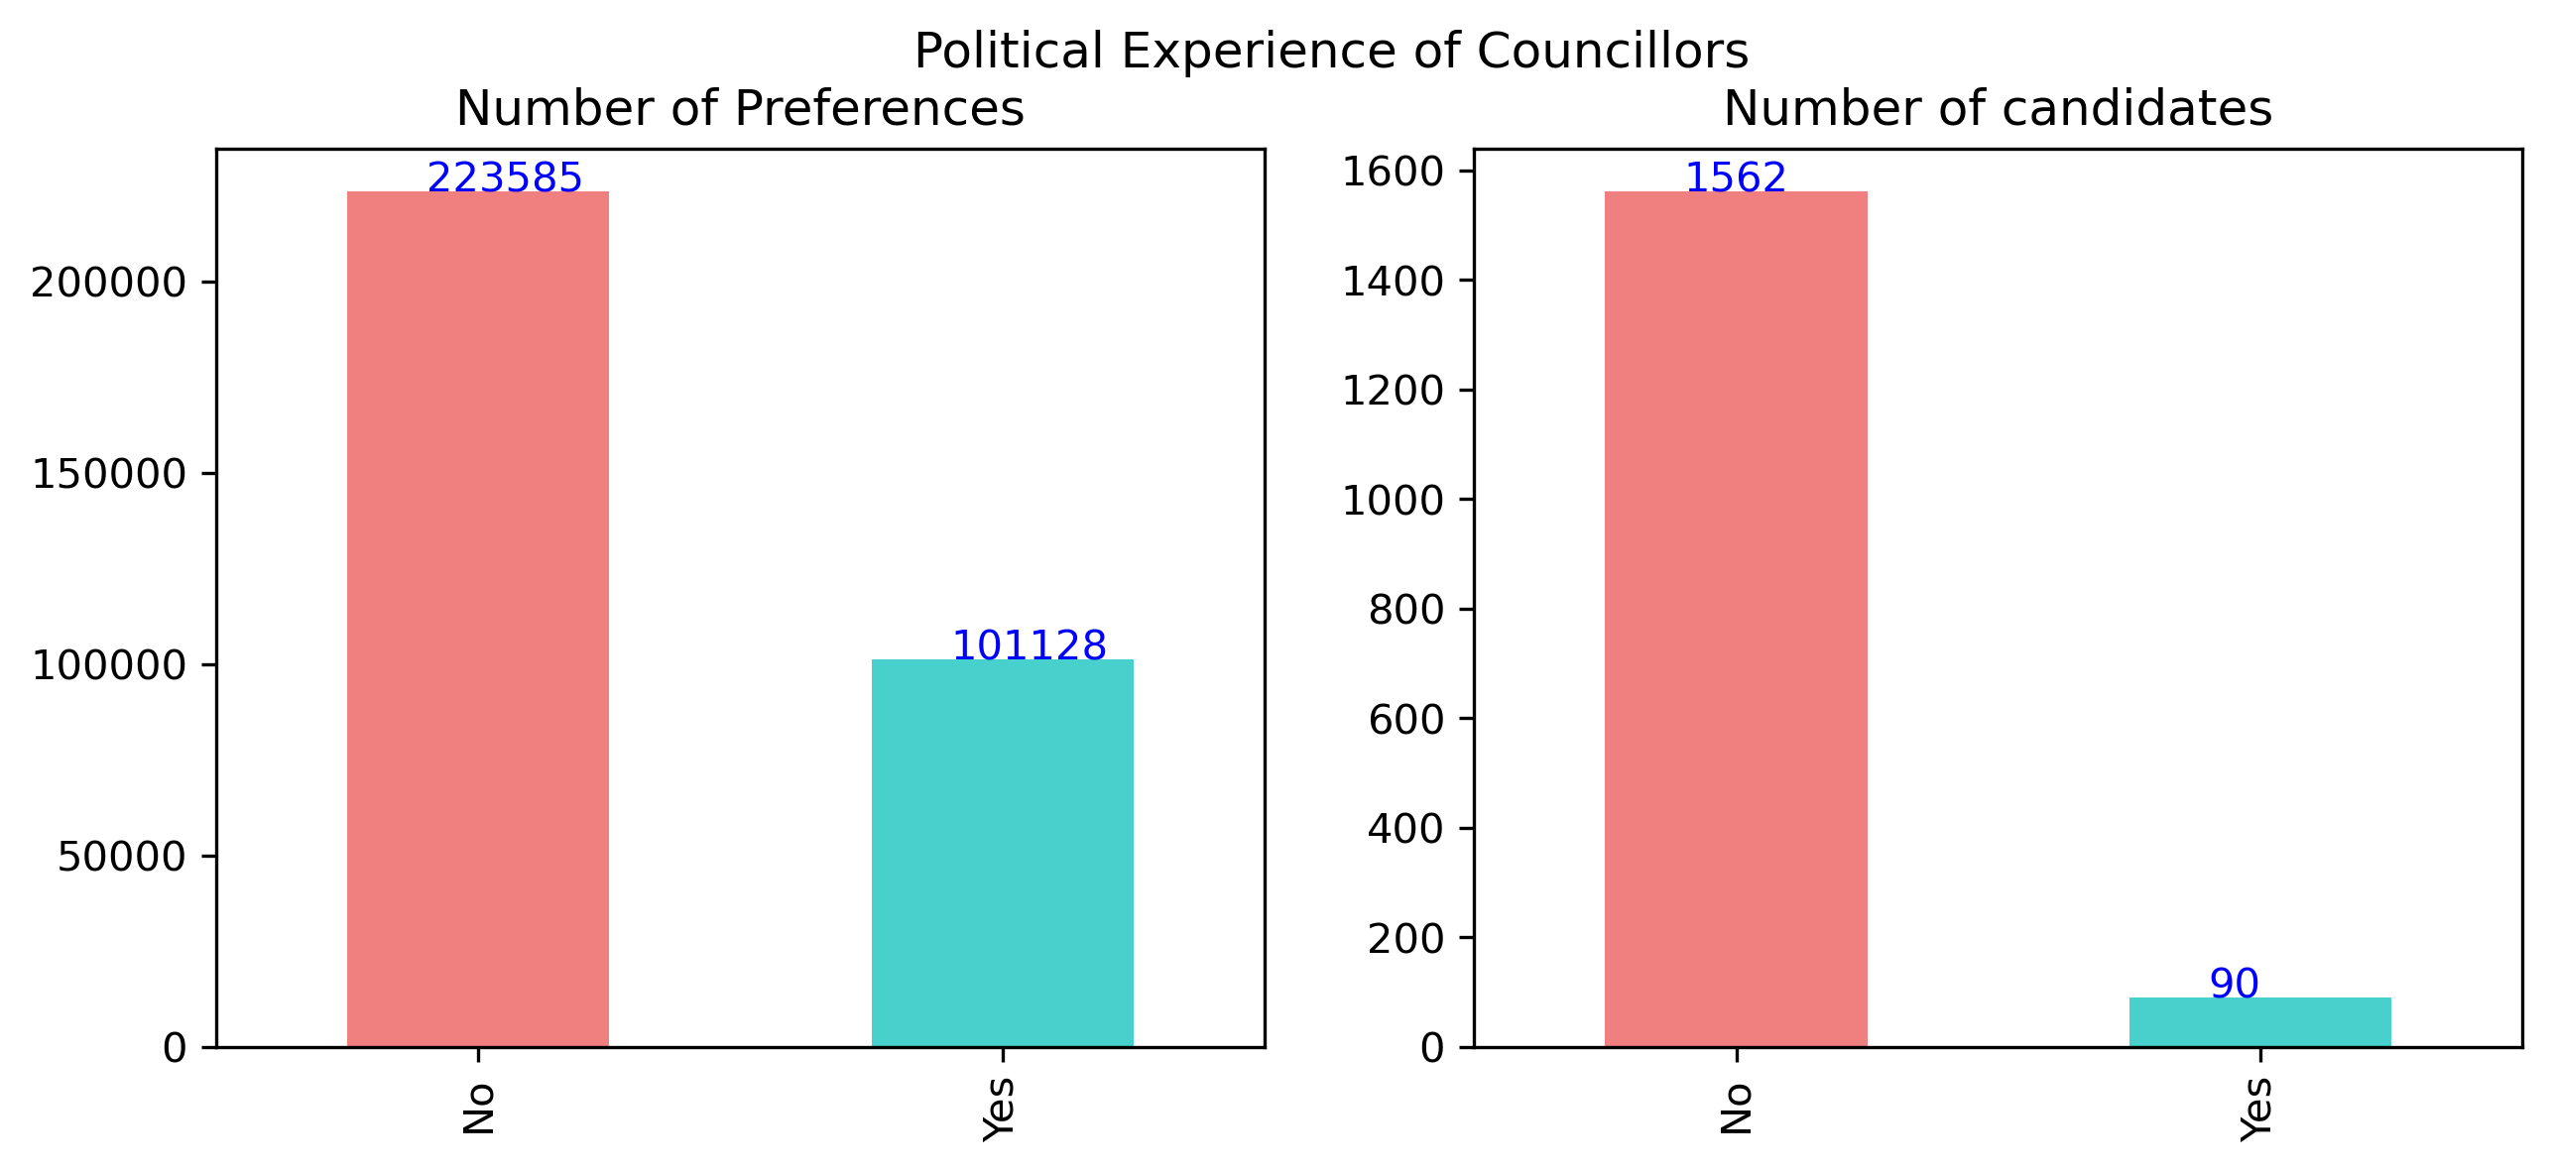
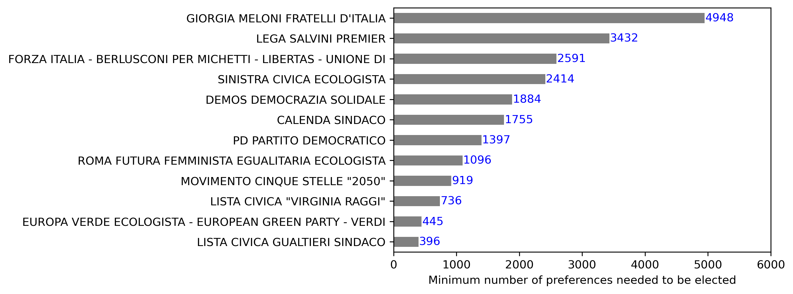

Slide 49
references
Ashworth, S. (2012). Electoral Accountability: Recent Theoretical and Empirical Work. Annual Review of Political Science, 15(1), 183–201. https://doi.org/10.1146/annurev-polisci-031710-103823
Bank, W. (2016). Making Politics Work for Development: Harnessing Transparency and Citizen Engagement. The World Bank.
Bhandari, A., Larreguy, H., & Marshall, J. (n.d.). Able and Mostly Willing: An Empirical Anatomy of Information’s Effect on Voter-Driven Accountability in Senegal. American Journal of Political Science, n/a(n/a). https://doi.org/https://doi.org/10.1111/ajps.12591
Brennan, J. (2016). Against democracy. Princeton University Press.
Campbell, R., & Cowley, P. (2014). What Voters Want: Reactions to Candidate Characteristics in a Survey Experiment. Political Studies, 62(4), 745–765. https://doi.org/10.1111/1467-9248.12048
Caplan, B. (2011). The Myth of the Rational Voter: Why Democracies Choose Bad Policies-New Edition. Princeton University Press.
Dunning, T., Grossman, G., Humphreys, M., Hyde, S. D., McIntosh, C., Nellis, G., Adida, C. L., Arias, E., Bicalho, C., Boas, T. C., & others. (2019). Voter information campaigns and political accountability: Cumulative findings from a preregistered meta-analysis of coordinated trials. Science Advances, 5(7), eaaw2612.
Fearon, J. D. (1999). Electoral Accountability and the Control of Politicians: Selecting Good Types versus Sanctioning Poor Performance. In A. Przeworski, S. C. Stokes, & B. Manin (Eds.), Democracy, Accountability, and Representation (pp. 55–97). Cambridge University Press. https://doi.org/10.1017/CBO9781139175104.003
Grossman, G., Michelitch, K., & Prato, C. (2020). The Effect of Sustained Transparency on Electoral Accountability.
International, T. (2021). Corruption Perceptions Index 2020. https://images.transparencycdn.org/images/CPI2020_Report_EN_0802-WEB-1_2021-02-08-103053.pdf
Leiser, D., & Shemesh, Y. (2018). How we misunderstand economics and why it matters: The psychology of bias, distortion and conspiracy. Routledge London and New York.
McGee, R., & Gaventa, J. (2011). Shifting Power? Assessing the Impact of Transparency and Accountability Initiatives. IDS Working Papers, 2011(383), 1–39. https://doi.org/https://doi.org/10.1111/j.2040-0209.2011.00383\_2.x
Mechtel, M. (2014). It’s the occupation, stupid! Explaining candidates’ success in low-information elections. European Journal of Political Economy, 33, 53–70.
Pande, R. (2011). Can Informed Voters Enforce Better Governance? Experiments in Low Income Democracies. Annual Review of Economics, 3, 215–237.
Pande, R., Banerjee, A., Green, D., & McManus, J. (2014). Are Poor Voters Indifferent to Whether Elected Leaders are Criminal or Corrupt? A Vignette Experiment in Rural India. Political Communications, 31, 391–407.
Pande, R., Banerjee, A., & Walton, M. (2012). Delhi’s Slum-Dwellers: Deprivation, Preferences, and Political Engagement among the Urban Poor. International Growth Center.

Slide 50
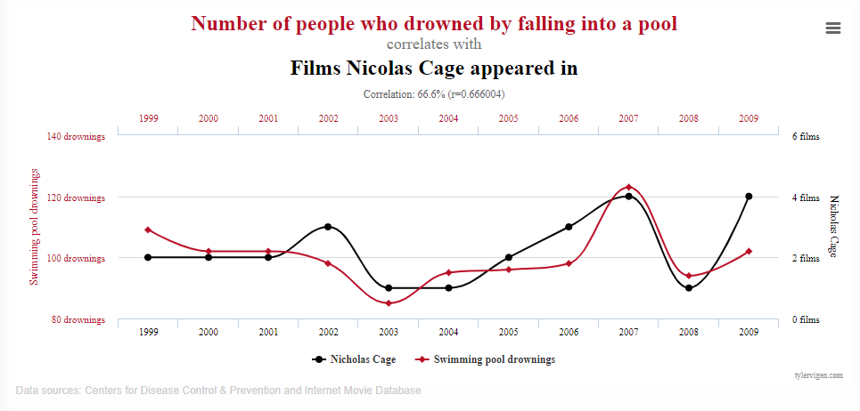
https://www.tylervigen.com/spurious-correlations

